Slide 1
Mein Schultag

Slide 2
4
6
12
10
2
7
1
9
8
3
5
11

Slide 3
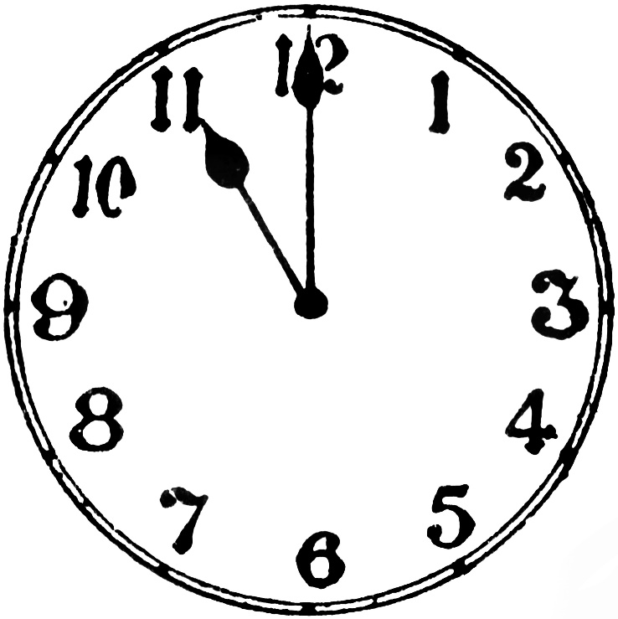
- Es ist elf Uhr.
- Wie spät ist es?

Slide 4
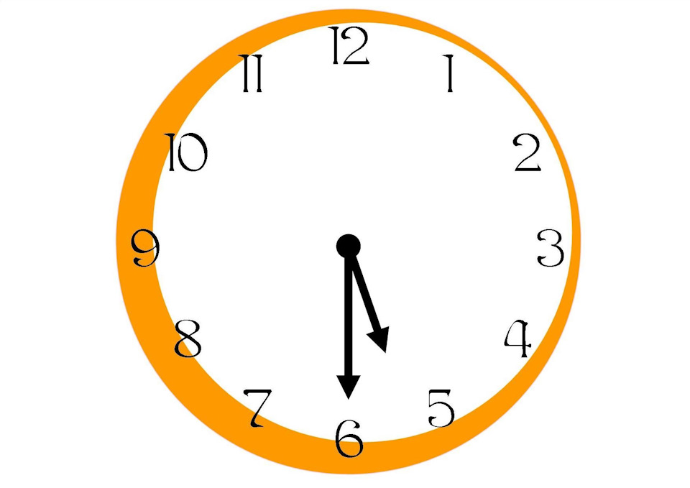
- Es ist halb sechs.
- Wie spät ist es?

Slide 5
- Es ist 20 nach zehn.
- Wie spät ist es?

Slide 6
-Es ist Viertel nach 9.
- Wie spät ist es?

Slide 7
- Es ist Viertel vor 8.
- Wie spät ist es?

Slide 8
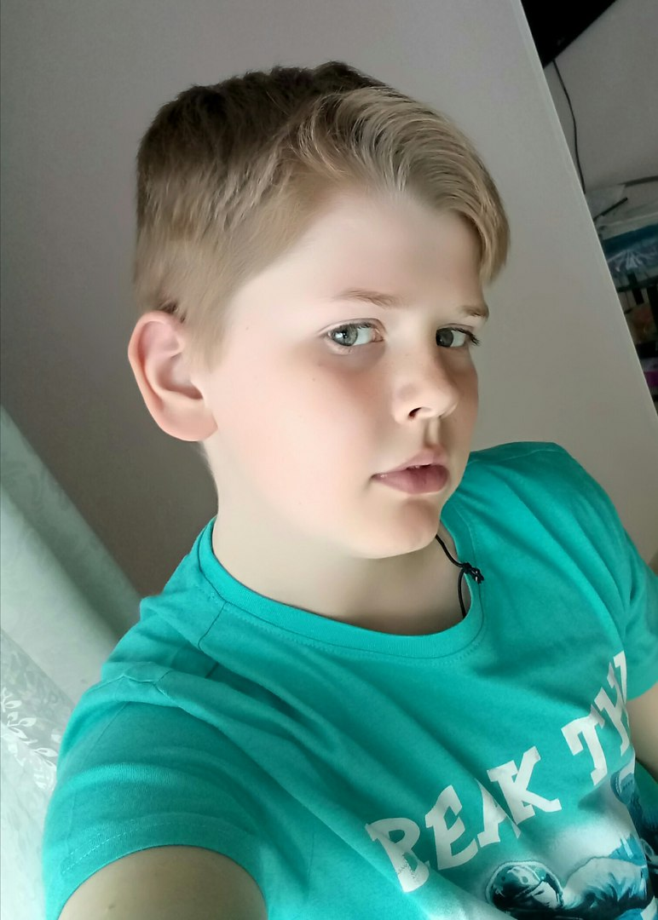

Slide 9
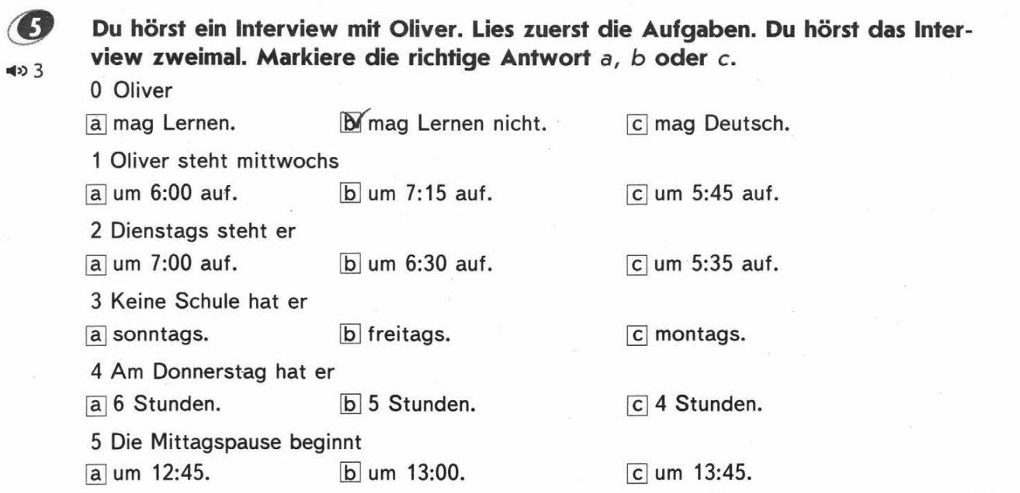

Slide 10
Montag Dienstag Mittwoch Donnerstag Freitag Samstag Sonntag
Am
habe ich …

Slide 11
Was macht Petra wann?

Slide 12
Was macht Petra wann?

Slide 13
Was macht Petra wann?

Slide 15
Unterricht
beginnt
Freizeit
Samstag
Nachmittag

Slide 17
